Slide 1
Як же вимірюється швидкість в літаках?

Slide 2
Трубка Піто

Slide 3
Види трубки Піто:

Slide 5
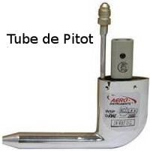

Slide 6
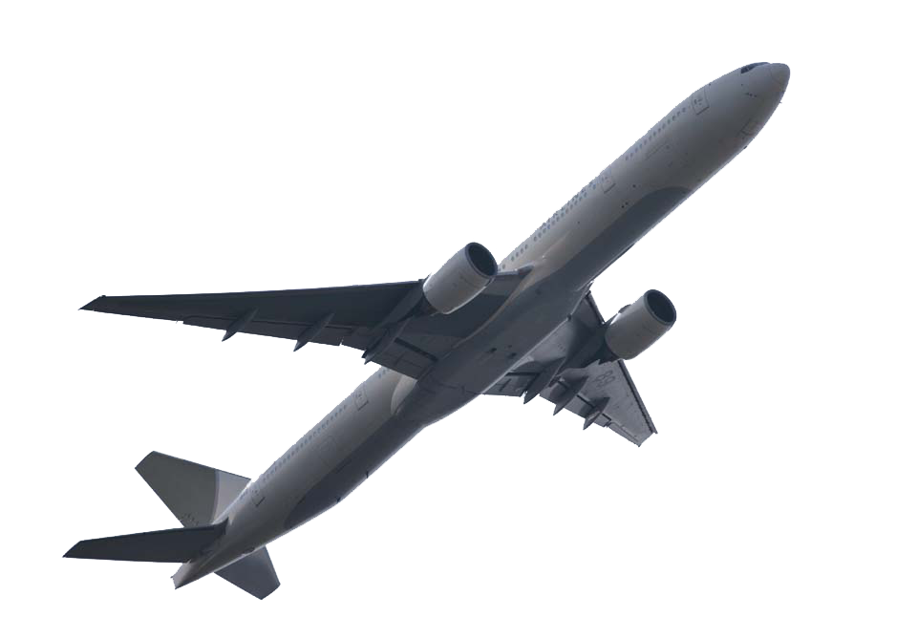
Дякую за увагу!

